Slide 1
中間発表
HAL東京
ゆかいなかえる

Slide 2
目次
企画内容
作業の進行具合
問題点・改善案

Slide 3
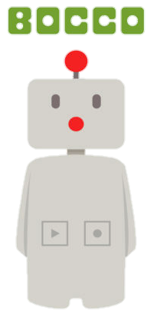



企画内容
えいごブロックを並び替える
B U S
ユーザー
正解！
BOCCOが問題を喋る
正解か不正解を言う
読取装置
Ｂ
Ｕ
Ｓ

Slide 4
作業進行具合(ソフト側)
PICマイコン
文字データを送受信できるように
読み取り装置
PICマイコンから送られてくる文字データの送受信 BOCCOとのやり取りも完了

Slide 5
作業進行具合(ハード側)
PICマイコン
改良版の回路図を作成中
読み取り装置
Wroomを使った受信機のテストモデル完了
テスト用回路図と基盤の作成完了
外装
木材の加工はバリや表面などにヤスリがけをするところ
終わり次第文字の刻印

Slide 6
問題点・改善案(ソフト側)
読み取り装置
サーバーへのアクセス数の制限
Notes:
1分に10回のアクセス制限により、接続確認中などにアクセスするとTo Many Request HTTP 429エラーが出るのをどうするのか？

Slide 7
問題点・改善案(ハード側)
PICマイコン
ブロックの基板の大きさ
ブロックを個々で読み込むことができてない
磁石を使用することにより回路への影響
磁石の強度
読み取り装置
受信機の大きさ
Notes:
磁石→ネオジウム磁石の影響がどこまで及ぼすのか？

Slide 8
ご清聴ありがとうございました。

